Slide 1
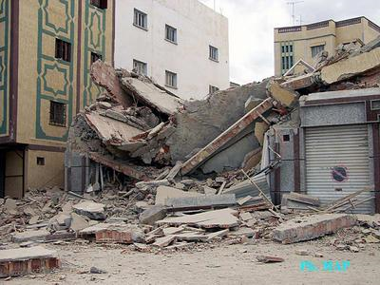
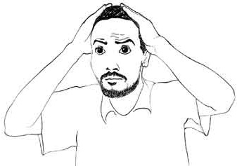
AKHLAQ 7
LEÇON 15
OHLALA! POURQUOI EST-CE QUE CE MALHEUR M’ARRIVE A MOI?
SE PLAINDRE DANS LA DETRESSE
Réalisé par une Kaniz-e-Fatéma
Approuvé par Moulla Nissar

Slide 2
C’est l’opposé du sabr. C’est une mauvaise habitude, et c’est une des choses qui nous éloigne de la Miséricorde d’Allah.

Slide 3
Se plaindre lorsque nous sommes envahis par le malheur, montre que nous n’avons pas confiance en Allah swt. C’est pour nous tester qu’Allah swt nous met à l’épreuve, afin de voir si nous sommes patients.

Slide 4
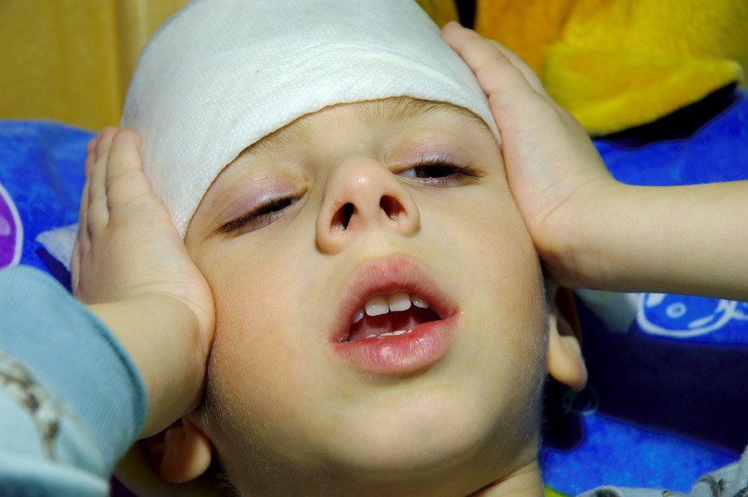
Si nous essayons de surmonter le problème, en disant « Alhamdulillah, cela aurait pu être pire », alors nous aurons réussi le test.
Alhamdoulillah! Ça aurait pu être pire!

Slide 5
Et si nous ne faisons rien pour surmonter les obstacles, en continuant de nous plaindre à Allah, en disant, “pourquoi moi?”, "ce n’est pas juste", alors nous aurons raté le test...

Slide 6
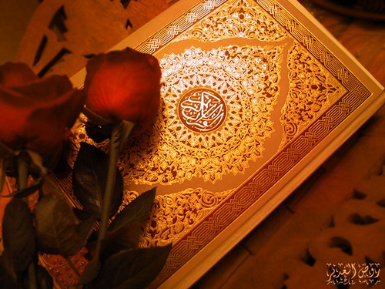
…car Allah dit dans le Saint Coran, (sourate 94, AS- SARH = L’OUVERTURE, ayat 6) : إِنَّ مَعَ الْعُسْرِ يُسْرًا "A côté de la difficulté, est, certes, une facilité."

Slide 7
Cela veut dire que quelles que soient les difficultés que nous avons dans ce monde, si nous sommes patients et que nous faisons de notre mieux pour contourner les difficultés, alors Allah nous aidera, et nous éprouverons un soulagement. Donc, si nous sommes patients, les problèmes se résoudront d’eux-mêmes.

Slide 8
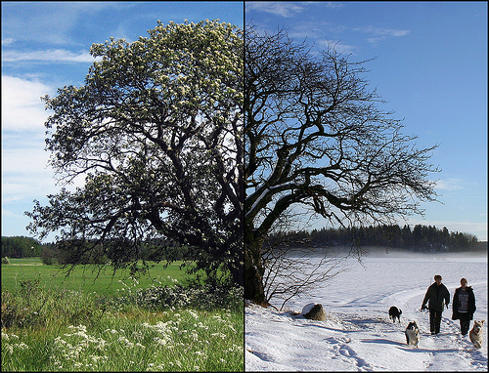
De nombreuses personnes ont l’habitude de se plaindre. Ces personnes se plaignent du froid en hiver, et de la chaleur en été. Ils vont toujours trouver des raisons de se plaindre ou de critiquer.

Slide 9
Une chose importante que nous pouvons tirer de cette leçon, c’est que lorsque nous avons un problème, nous devons nous efforcer de nous en tirer.

Slide 10
Et si nous sommes sincères, alors Allah nous aidera. Cela pourrait prendre du temps, mais nous serons gagnants à long terme, notre coeur et nos intentions sont là.

